Slide 1
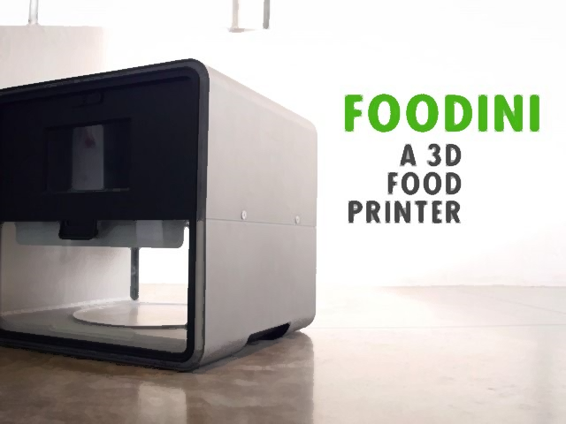
智能热敏打印机的设计与实现
Design and Implementation of Intelligent Thermal Printer
Class: 15计科二班
Name: 刘飞鸿
academic advisor: 高玲玲

Slide 2
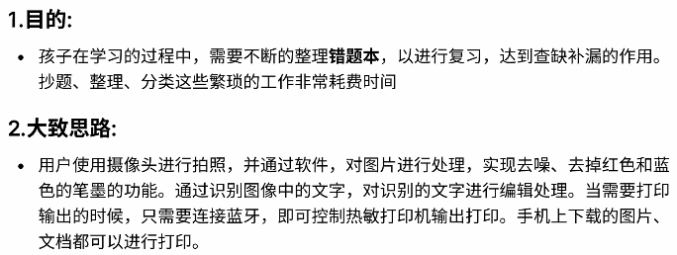
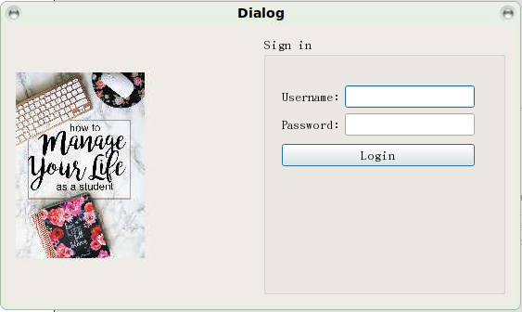
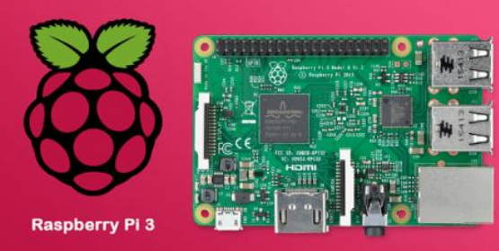
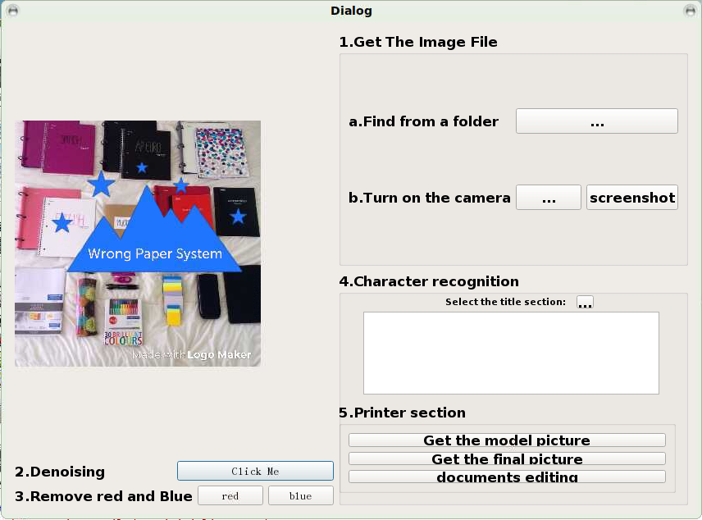
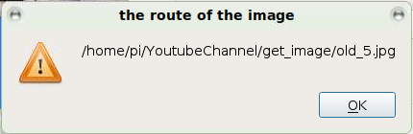

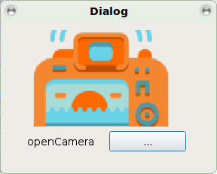


树莓派3： QT GUI OpenCV Cups

Slide 3
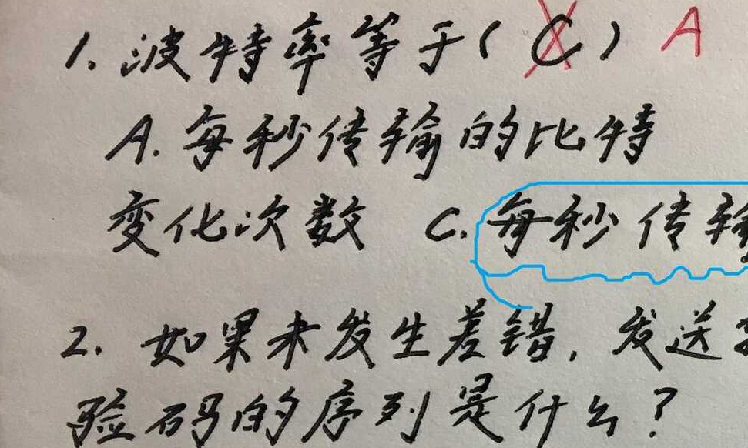
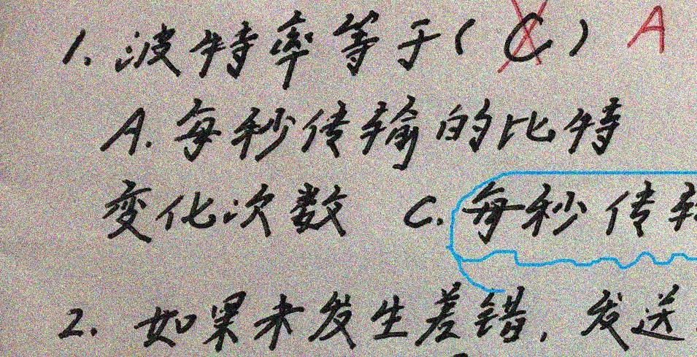
图像人工加入white Gaussian noise
加噪之前的图像
加噪之后的图像

Slide 4
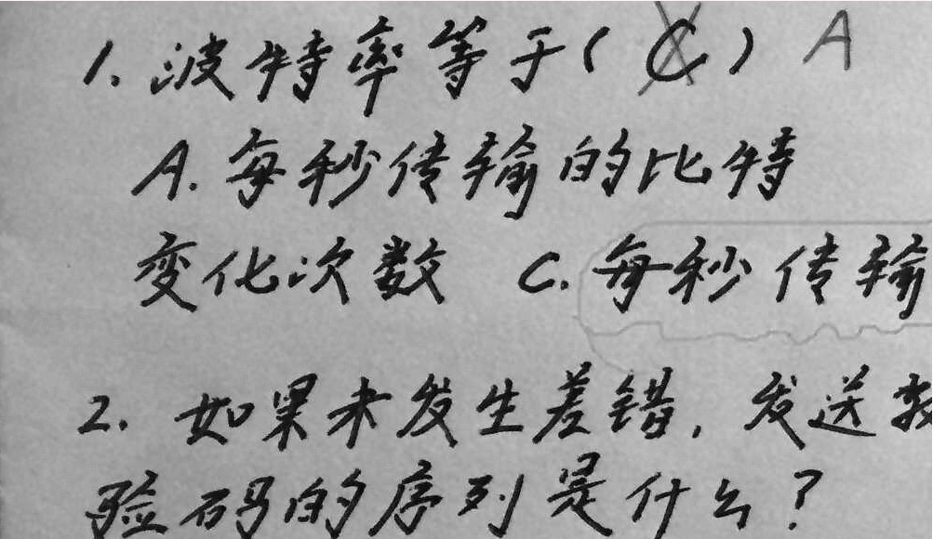
图像去噪前后对比
去噪之前的图像
去噪之后的图像

Slide 5
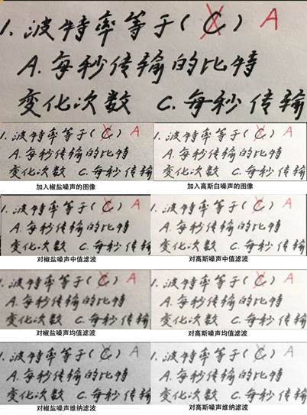
为何使用维纳滤波？
通过对比，无论是在椒盐噪声还是高斯白噪声情况下，
>>均值滤波：可以抑制噪声和平滑图像，保持图像细节，但可以看到，图像边缘因此模糊；
>>中值滤波: 对于细节的处理不是很明显,但可以保护边界；
维纳滤波无论是从图像清晰度还是抑制噪声和较好保护图像边界等细节方面都是比较好的
综上，选择维纳滤波。

Slide 6
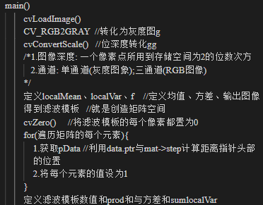
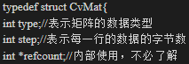
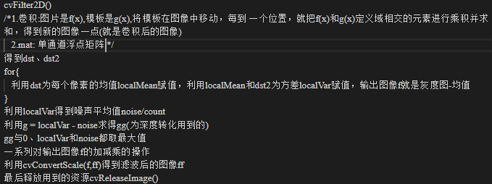
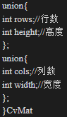
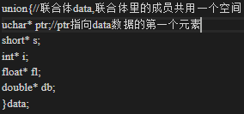
维纳滤波是一种自适应最小均方差滤波器
1.根据最小均方误差准则（滤波器的输出信号与需要信号之差的均方值最小），求得最佳线性滤波器的参数。
2. 为维纳滤波后的图像，f为清晰的原始图像
1.对前面的式子进行优化求出
2.G(u,v)是退化图形的傅里叶变换，H(u,v)是退化函数，Pn为噪声功率谱，Pf是原始图像功率谱，S为拉格朗日乘数

Slide 7
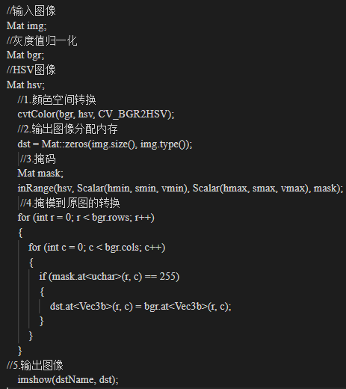
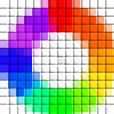

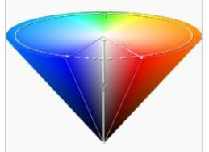
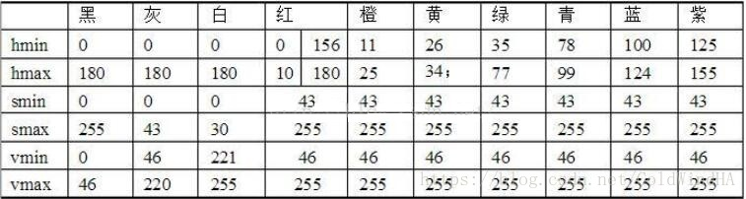
HSV原理
1.色相H,颜色饱和度S,颜色亮度V
2.锥型模型的含义
3.S-V平面
4.HSV与RGB的转化
5.cvtColor函数实现转化
6.inRange函数:对图像的
HSV三个值进行过滤
>>给出的H值是120即
色相为绿色，从左至右
、从下至上可以看到分
别由0增至1的S和V值
>>S为0即灰色，V为0
即黑色
>>S和V都为1即为纯色

Slide 8
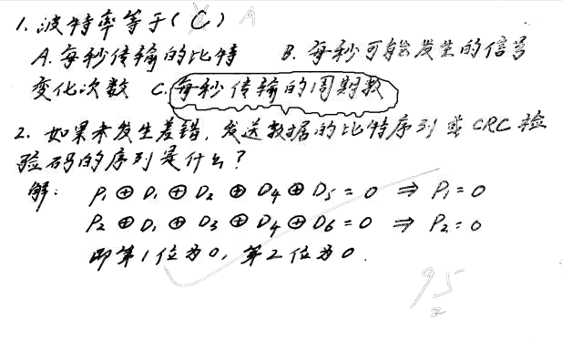
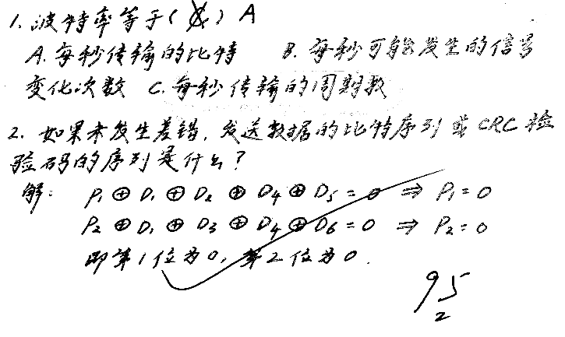
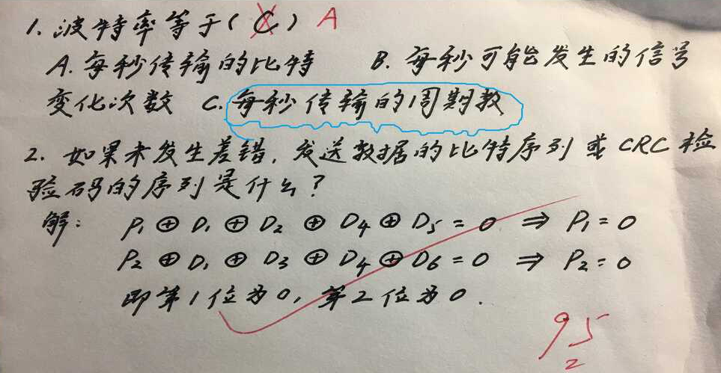
利用HSV去笔墨效果
去红色笔墨后的图像
加蓝色笔墨之后的图像
去笔墨之前的图像

Slide 9
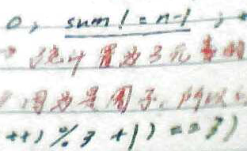
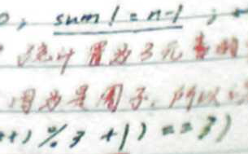
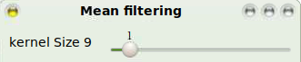
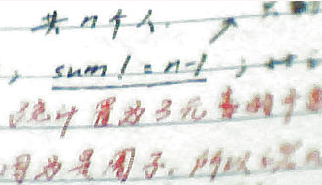
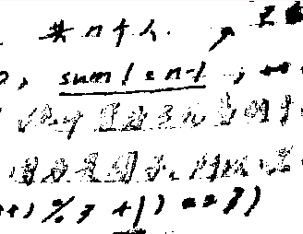
摄像头去噪、
去笔墨
Before After
均值滤波：可以抑制噪声和平滑图像，保持图像细节，但可以看到，图像边缘因此模糊；
Before After
After

Slide 10
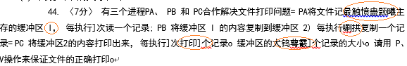
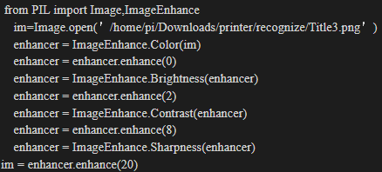
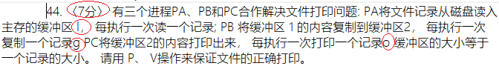
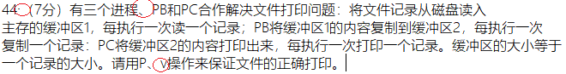
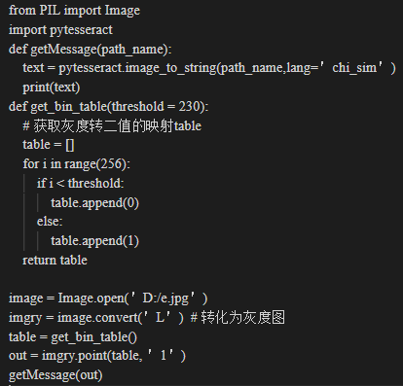
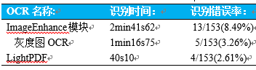
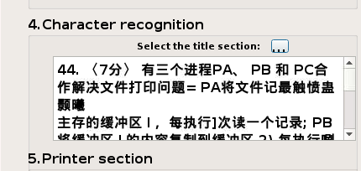
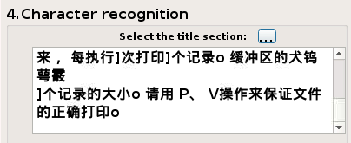
tesseract识别质量提升的方法对比研究
第一种，采用ImageEnhance模块(python的PIL库)将图片的
亮度增加、对比度增加、并锐化。如下图
三种提升技术的识别效果如下：
第二种，考虑到彩色图像包含信息量大，
处理速度较慢。如果每秒的帧数多，又是
彩色的，会造成程序运行特别慢，甚至程
序就死了，所以这里就把彩色的把图片转
换成灰度图，如右图
不同OCR技术的比较：
第三种，利用LightPDF公司的OCR技术
OCR识别效果如下：
LightPDF当识别的分辨率较高而且图片的大小很大时，是无法使用的；灰度图OCR技术识别速度相对较快，但是对于一般的数字图像处理，像边缘提取等，那就不能变成灰度图了，所以我们这里仍然采用一般的方法，即ImageEnhance模块的方法。

Slide 11
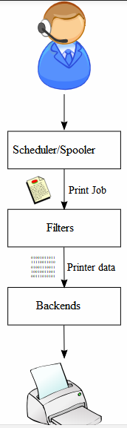
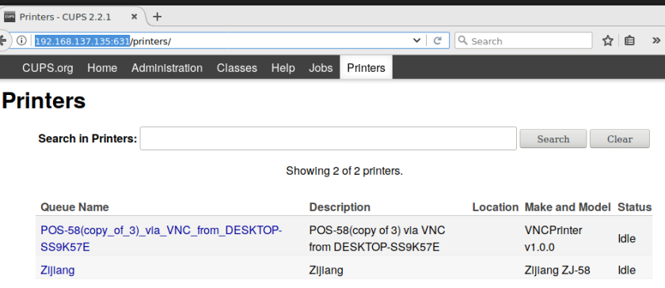
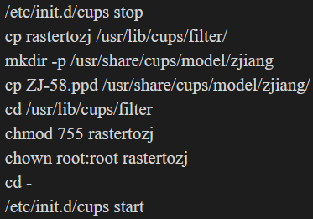
1.使用PPD文件的必要性
2.Cups:配置ppd文件
3.在浏览器中手动添加
打印机驱动部分

Slide 12
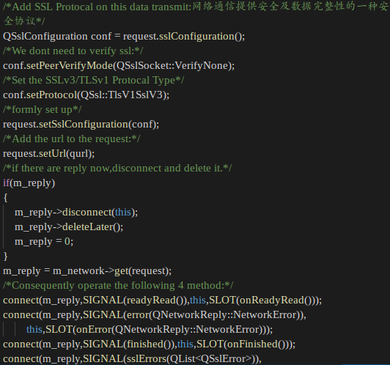
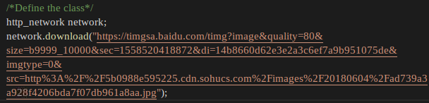
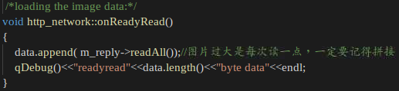

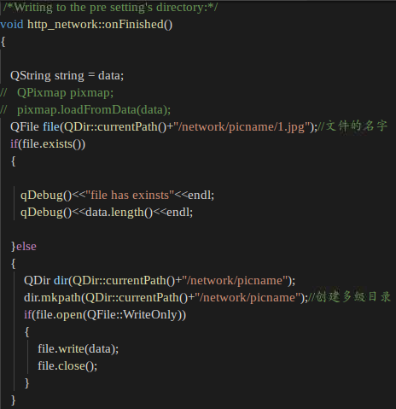
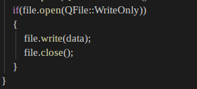
综合运用QNetworkAccessManager（网络访问管理器），QNetworkReply（回复）， QNetworkRequest（请求）实现http操作。
联网下载模板图片

Slide 13
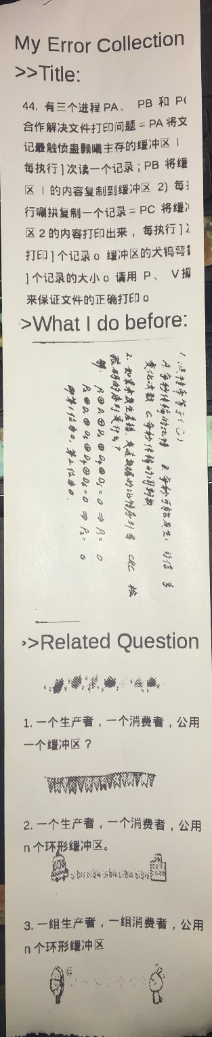
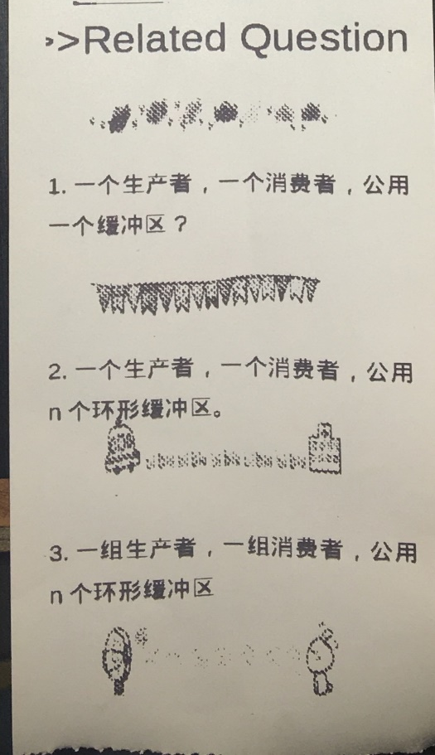
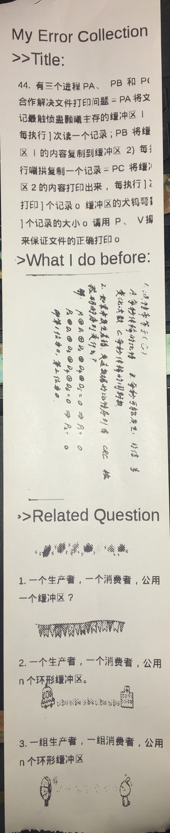
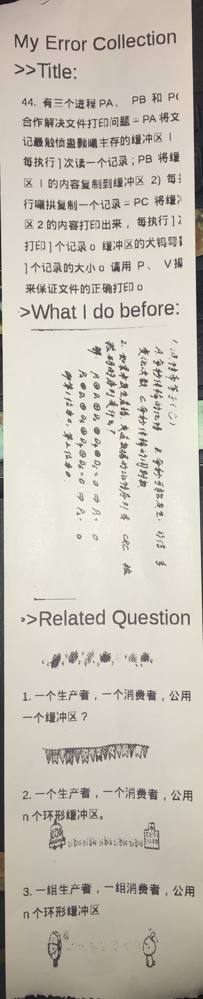
打印效果一览
第一部分是错题的题目部分，第二部分是错题的错误重现，第三部分可以根据个人需要添加一些举一反三的题目。

Slide 14
测试用例
用例名称: | 测试步骤: | 期望结果: | 执行结果:
图片获取 | 1.用户可以选择从文件夹中获取图片，点击“Find from a folder”按钮，然后选择自己需要的图片。 2.用户也可以打开摄像头，点击“openCamera”按钮，调整好摄像头位置后，点击主界面的“Screenshot”按钮。 | 1.利用QMessage提示框获取选择的图片路径。 2.从预想的文件夹中获取到图片 | Pass
去噪 | 使用图像处理工具对获取到的图片加入椒盐噪声，并按下“Denoising”按钮，对图片进行去噪处理。 | 得到去噪之后的图像。 | Pass
去笔墨 | 1.点击“red”按钮，去除红色笔墨。 2.点击“blue”按钮，去除蓝色笔墨。 3.使用图像处理工具，用矩形将答案框选出来，并选择去除这部分内容。 | 1.得到去红色笔墨之后的图片。 2.得到去蓝色笔墨之后的图片。 3.得到去除答案部分的内容。 | Pass
文字识别 | 采用去灰度图的思路，点击“Select the title section”。 | 可以在文字框里得到识别出来的题目内容。 | Pass
打印 | 1.首先获取模板图片，点击“Get the model picture”，从网络资源里获得一张背景图片。 2.点击“Get the final picture”，打开处理过后的图片文件夹 3.点击“documents editing”按钮，利用LibreOffice软件将图片、文字信息粘贴、复制进去。编辑好排版后，点击打印。 | 1.成功从预想的文件夹里获取到网络模板资源 2.成功打开处理过后的图片文件夹 3.成功打印出预想的错题小条。 | Pass

Slide 15
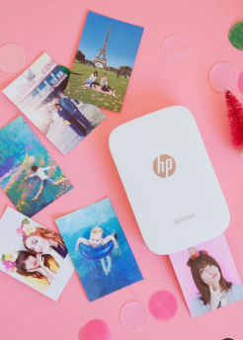
谢谢观看~
Thanks for watching~

